Slide 1
IO3: Formazione di alfabetizzazione finanziaria per genitori
Modulo 1: Vocabolario finanziario

Slide 2
Vocabolario finanziario Risultati di apprendimento
Risultati di apprendimento (LOs – Learning Outcomes): Dopo aver completato questo modulo, genitori e tutori saranno in grado di: - descrivere il significato delle parole finanziarie più comuni - spiegare i diversi tipi di debito e di inflazione - descrivere alcuni servizi bancari e altre agenzie finanziarie

Slide 3
Vocabolario finanziario Programma visivo
Introduzione
Vocabolario finanziario
Attività - idee
Fine
Pausa – 10 min.
Inflazione
Esercizio riflessivo
Attività - debito

Slide 4
Vocabolario Finanziario Attività rompighiaccio
Attività M 1.1
Incontra i vicini
Presentati alle persone sedute accanto a te a entrambi i lati Dì loro qualcosa di te

Slide 5
Vocabolario Finanziario
Attività M 1.2
Vocabolario finanziario
Guarda il tuo biglietto per una parola o una descrizione
Trova il partecipante che ha la parola corrispondente alla tua descrizione

Slide 6
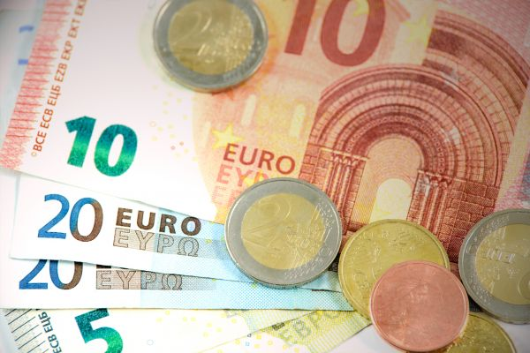
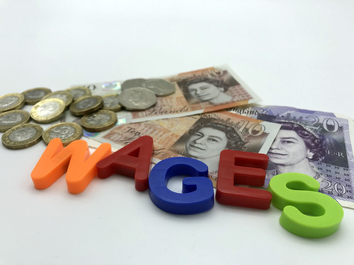
Vocabolario finanziario
Vocabolario finanziario: descrizioni di parole finanziarie comuni
SALARIO: retribuzione guadagnata per lavoro o servizi spesso pagati su base giornaliera o settimanale
STIPENDIO: pagamento guadagnato per lavoro o servizi spesso pagati su base mensile. REDDITO: denaro che una persona guadagna o riceve in prestazioni o pensioni, o altri mezzi a volte noti come "reddito non guadagnato".
SPESE: denaro che una persona spende per cibo o bollette e altre cose.

Slide 7
Vocabolario finanziario
Vocabolario finanziario: descrizioni di parole finanziarie comuni
CREDITO: usato per descrivere il denaro in 2 modi diversi:
quando il denaro viene dato per l'uso con un prestito
denaro che hai nel tuo conto bancario e sei "in credito"
DEBITO: rappresenta il denaro dovuto da una persona. La persona che ha un debito è nota come debitore o mutuatario.
INTERESSE: usato per descrivere il denaro in 2 modi diversi:
denaro che una persona rimborsa per prendere in prestito denaro
denaro che una banca paga a una persona quando deposita denaro in un conto bancario dando interessi
CONTANTI O CARTE DI DEBITO: utilizzato per pagare beni o servizi. Devi pagare in tempo o dovrai pagare degli interessi
CARTE DI CREDITO: usate per comprare cose e pagarle nel tempo. Per questo servizio è necessario rimborsare i soldi pagando alcuni interessi o delle spese

Slide 8
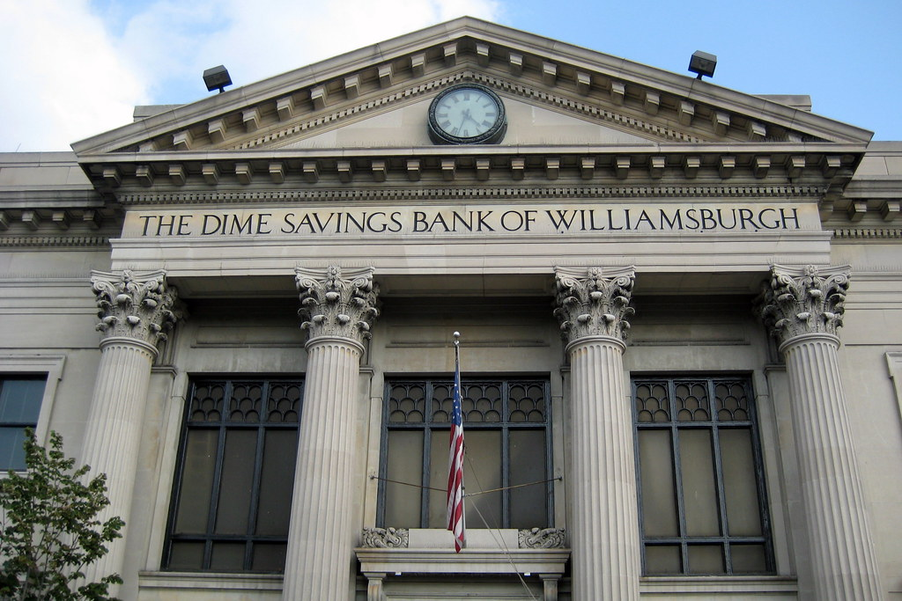
Vocabolario finanziario
Attività M 1.3 Servizi bancari
Ecco alcune parole bancarie. In piccoli gruppi decidi come spiegheresti i significati a un bambino di età compresa tra i 6 anni e i 12 anni e suggerisci delle risorse che potrebbero essere usare, ad esempio denaro reale o… altre idee?
Prestito Assegno Conto di risparmio Bonifici Carte di credito Carte ricaricabili Carte di debito

Slide 9
Vocabolario finanziario
Altre istituzioni finanziarie/società finanziarie non bancarie
SOCIETÀ MICROFINANZIARIE Chiamato anche MICROCREDITO questo rappresenta un tipo di servizio finanziario che eroga prestiti a disoccupati o individui o gruppi a basso reddito che altrimenti non avrebbero altro accesso ai servizi bancari. L'obiettivo è quello di dare alle persone meno abbienti l'opportunità di diventare autosufficienti prestando loro piccole somme di denaro.
Come i prestatori convenzionali, addebitano interessi sui prestiti e stabiliscono programmi di rimborso specifici.

Slide 10
Vocabolario finanziario
Altre istituzioni finanziarie/società finanziarie non bancarie
Cosa sono le istituzioni finanziarie non bancarie?
COOPERATIVE DI CREDITO: Si tratta di istituzioni finanziarie che offrono vari servizi bancari e sono spesso di proprietà dei contribuenti.
AZIENDE ENERGETICHE: Queste possono offrire servizi per supportare i clienti alle prese con le bollette.
COMPAGNIE ASSICURATIVE: Tra le istituzioni finanziarie non bancarie più familiari ci sono le compagnie di assicurazione che proteggono dal rischio finanziario, garantite attraverso pagamenti assicurativi.
REGIMI COMUNITARI: Questi sono diversi a seconda della comunità ... riesci a pensare a qualcuno?

Slide 11
Vocabolario finanziario
Pausa caffè e tè

Slide 12
Vocabolario finanziario
Attività M1.3 Debito….
Esiste il debito "buono" o quello "cattivo"?

Slide 13
Vocabolario finanziario
Debito buono e debito cattivo
DEBITO BUONO: rappresenta un investimento che potrebbe avvantaggiare qualcuno.
DEBITO CATTIVO: quando ti metti nei guai finanziari perché non puoi rimborsare i soldi che devi.

Slide 14
Vocabolario finanziario: debito buono e debito cattivo
Attività M 1.4 Buon debito
I MIEI FUTURI BUONI DEBITI POTREBBERO ESSERE: | Perchè:
Suggerisci 2 tipi di debito "buono" che potrebbero essere adatti a te o a una famiglia dall'elenco sottostante.
Scrivili nella prima colonna e prova a spiegare perché nella seconda colonna.
prestito formativo
mutuo casa
acquisto di articoli essenziali
trattamenti di assistenza medica
prestiti alle piccole imprese per investimenti

Slide 15
Vocabolario finanziario: «debito buono» e «debito cattivo»
Attività M 1.5 Come gestire un budget ridotto
ESERCIZIO RIFLESSIVO: In piccoli gruppi discuti di come potresti comportarti nella seguente situazione: - Hai solo £ 300 / euro rimasti per questo mese, ma riceverai il tuo prossimo stipendio in 15 giorni. - La lavatrice è rotta. Ovviamente dovrai acquistare beni di uso quotidiano (cibo, medicine, benzina per la tua auto, ecc.) Hai una carta di credito con un tasso di interesse molto alto (15%).
Che cosa farai? Scegli una di queste opzioni e spiega perchè:
Pagherai tutto con contanti e carta di credito.
Prenderai in prestito da amici o familiari senza interessi.
Prenderai in prestito dall'amico di un amico che offre denaro con interessi da pagare.
Acquisterai una nuova macchina immediatamente sulla tua carta di credito.
Ridurrai i beni di uso quotidiano che acquisti e risparmierai per una nuova macchina.

Slide 16
Vocabolario finanziario
Viaggio nel tempo ... in che modo l'inflazione influisce sul mio denaro?
Cosa significa "inflazione"?

Slide 17
Vocabolario finanziario
Inflazione
Definizione:
L'inflazione è l'aumento complessivo dei prezzi di beni e dei servizi nel tempo.

Slide 18
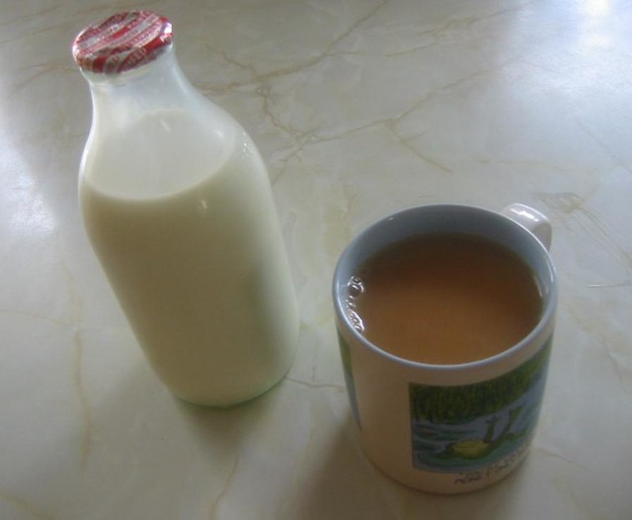
Vocabolario finanziario
Attività M 1.6 Viaggio nel tempo
Dove hai mai sentito la parola "inflazione" prima?
Hai visto un aumento o una diminuzione dei prezzi del cibo e di altri beni di recente?
Quanto pensi che costasse una pagnotta di pane nel 1950?
I salari aumentano sempre con il costo della vita?
Usa il tuo telefono per cercare il costo della benzina nel 1950
5d = 5 vecchi penny

Slide 19
Grazie per aver partecipato. Per ulteriori risorse, visita il sito Web di Money Matters: https://moneymattersproject.eu/

Slide 20
Vocabolario finanziario
Risorse aggiuntive
https://www.nerdwallet.com/article/banking/checking-vs-savings
https://www.wellsfargo.com/financial-education/college/?linkLoc=fn
https://www.investopedia.com
https://www.debt.org
https://www.experian.com/blogs/ask-experian/what-is-good-debt/
https://www.youtube.com/watch?v=RwC-EMh2-Z4 (come scrivere un assegno)

